Slide 1
検索エンジン評価
小島 智樹 諸値算出、パワポ作成、プレゼン
塚越 裕太 信頼区間の検算、プレゼン
水野 仁博 プレゼン
本田 慧悟 プレゼン
東 祐太郎 プレゼンの構成

Slide 2
概要
諸値の算出結果
検索エンジンの評価
考察
結論
メンバの役割

Slide 3
評価指標の計算

Slide 4
諸値の算出結果
諸値の算出結果
95%信頼区間の算出結果

Slide 5
方法1 nDCG平均による比較
検索エンジンの評価

Slide 6
愚直な考え方
エンジン1~エンジン4の平均を見ると順に
0.710504211 0.664032632 0.611324211 0.575889474
となっており愚直に見れば性能はこのまま
エンジン1>エンジン2 >エンジン3>エンジン4
となりそうだが…

Slide 7
なぜ愚直か
これはある95個のクエリから得られた平均にすぎない
(=エンジンの本質的な差※かはわからない)
→もし別のクエリを選べば平均は等しかったかもしれない
↓
本来なら、あらゆるクエリに対してDCGを求めてその平均(母平均)を比べるべき
→現実的には不可能
↓
仕方が無いので母平均を求める代わりにt検定を行う
※本質的な差があることを「有意な差がある」とも言う

Slide 8
t検定とは
母集団A
母集団B
①この2集団の平均を 求めずとも
③この2集団の平均に
差があるかが分かる
標本 A
②この2集団の平均を
求めて少し計算すると
標本
B

Slide 9
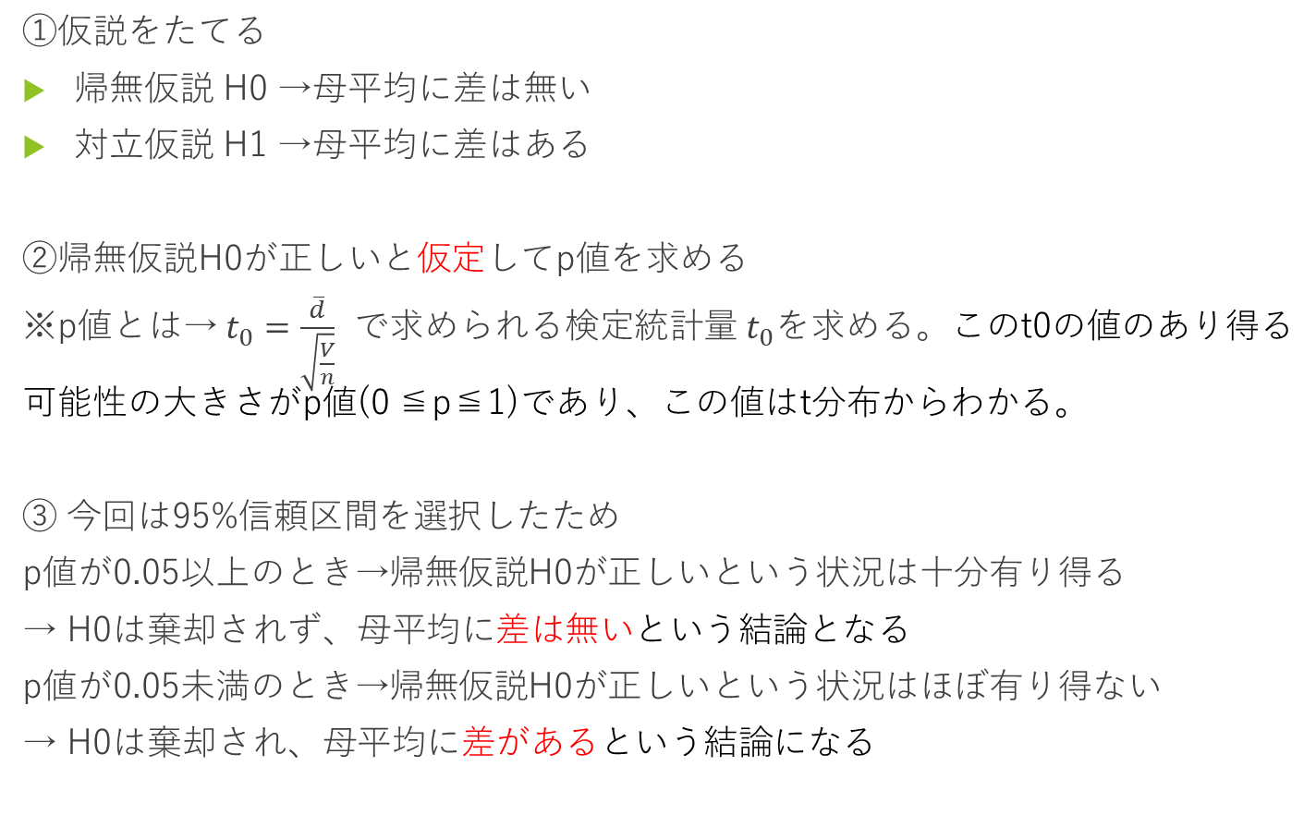
対応のあるt検定の手順
①仮説をたてる
帰無仮説 H0 →母平均に差は無い
対立仮説 H1 →母平均に差はある
②帰無仮説H0が正しいと仮定してp値を求める
※p値とは→ $t_{0}=\frac{\overline{d}}{\sqrt{\frac{V}{n}}}$ で求められる検定統計量 $t_{0}$を求める。このt0の値のあり得る可能性の大きさがp値(0 ≦p≦1)であり、この値はt分布からわかる。
③ 今回は95%信頼区間を選択したため
p値が0.05以上のとき→帰無仮説H0が正しいという状況は十分有り得る
→ H0は棄却されず、母平均に差は無いという結論となる
p値が0.05未満のとき→帰無仮説H0が正しいという状況はほぼ有り得ない
→ H0は棄却され、母平均に差があるという結論になる

Slide 10
t検定の結果

Slide 11
nDCG平均による比較の結論
全てのエンジン間におけるt検定においてp値は0.05を下回った
→つまり全てのエンジン間に関して
平均点が等しいという仮説は棄却された
故にこの方法によれば
エンジン1 > エンジン2 > エンジン3 > エンジン4
であると考えられる。

Slide 12
4つのエンジンの性能の比較
方法2 各nDCGによる比較

Slide 13
やり方
①2つのエンジン間で同一クエリに対するnDCGを比較して
大きい方を”勝ち”とする。
例えばあるクエリに対するエンジンAのnDCGが0.693エンジンBのnDCGが0.5684としたら
Aの”勝ち”とする。
②これを全てのクエリに関して行い勝ち数の多いほうを優れたエンジンとする。
3クエリだけで比べる場合の例↑
この場合、エンジンAの方がこの3クエリに関しては優れたエンジンと考えられる
 | エンジンA | エンジンB | 勝ち
クエリ1 | 0.173205 | 0.141421 | A
クエリ2 | 0.2236 | 0.31415 | B
クエリ3 | 0.271828 | 0.2 | A

Slide 14
95個のクエリに対する各エンジンの 勝数

Slide 15
二項検定
前ページの結果はあくまで95個のクエリに関する結果なので
本当にエンジン間に優位な差があると言えるかどうかを検定してみる
↓
全ての対戦ペアに対して二項検定を用いる

Slide 16
二項検定の手順
①仮説をたてる(ここでは エンジンAの勝数>エンジンBの勝数 とする)
帰無仮説 H0 →2つのエンジンA,B間に優位な差はない、
つまり(Aの勝数)=(Bの勝数)
対立仮説 H1 →A のほうが強いつまり(Aの勝数)>(Bの勝数)
②この帰無仮説のもとで95回中1回勝つ確率、2回勝つ確率、 3回勝つ確率...
を求めていきその都度足していき95%を超えるまで続ける。続けた結果
もし、Aの勝数がn回未満であれば帰無仮説は棄却されず、
そうでなければ棄却される。

Slide 17
検定の結果
計算の結果、この帰無仮説の棄却域は勝利数56回以上であった。
→56回以下の勝利は無かった
→結果から全てのケースで帰無仮説は棄却される
↓
故に
エンジン1 > エンジン2 > エンジン3 > エンジン4
であると考えられる。
回数 | 10 | 30 | 50 | 56
勝ち数が ～回以下の確率 | 2.88E-16 | 2.12E-04 | 7.31E-01 | 9.68E-01

Slide 18
nDCGの高くなる条件 低くなる条件の考察

Slide 19
各エンジンのnDCGがTop3 Worst3 となるクエリ

Slide 20
nDCGの高くなる条件の考察
様々な条件で切れ目がわかりやすいことがnDCGが高くなる条件の1つと考えられる。例えば…
「ハヤシライスの作り方」 「プラズマと液晶の違い」 のように
助詞が入っていて言葉の切れ目がわかりやすいこと
「戦国グッズ」 のように漢字とカタカナで構成されていて言葉の切れ目がわかりやすいこと
「アン(スペース)ハサウェイ(スペース)写真」
のようにスペースで区切られていて言葉の切れ目がわかりやすいこと

Slide 21
nDCGの低くなる条件の考察
逆に様々な条件で切れ目がわかりにくいことがnDCGが低くなる条件の1つと考えられる。例えば…
助詞が入っていなくて言葉の切れ目がわかりにくいこと
「早稲田大学法科大学院トップページ 」 や 「横浜市役所トップページ 」のように多く漢字が続いていて漢字の切れ目がわかりにくいこと

Slide 22
nDCGとAPとの差に関する考察

Slide 23


nDCGとAPの計算の仕方 (注:AP→Average Precision)
APの求め方(測定長4のとき)
nDCGの求め方(測定長4のとき)
順位 r
順位 r
1 2 3 4
高適合(g(1))
1 2 3 4
正解1回目(g(1))
非適合(g(2))
不正解(g(2))
非適合(g(3))
不正解(g(3))
部分適合(g(4))
正解2回目(g(4))
nDCG=$Σ_{1}^{4}\frac{g\left(r\right)}{\log\left(r+1\right)}$/$(Σ_{1}^{4}\frac{g^{∗}\left(r\right)}{\log\left(r+1\right)}$)
(注:g(r)は高適合、適合、部分適合、非適合のときにそれぞれ3,2,1,0を返す関数。$g^{∗}\left(r\right) は理想のエンジンでの$g(r))
$AP=\frac{1}{4}Σ_{1}^{4}$ l(r) P(r)
(注:P(r)=(正解の回数)/(順位 r)
l(r)は正解のとき1をとり
不正解のとき0をとる関数)

Slide 24
nDCGとの比較
95個のクエリに対する諸値
APの諸値 | エンジン1 | エンジン2 | エンジン3 | エンジン4
合計 | 45.335 | 46.2283 | 40.7279 | 38.0828
平均 | 0.477211 | 0.486614 | 0.428715 | 0.400872
分散 | 0.039349 | 0.031037 | 0.031024 | 0.032233

Slide 25
nDCGとAPの分散の差について
各評価方法について
nDCGは各クエリによる検索結果に対して高適合、適合、部分適合、不適合等
で評価してそれに基づき点を付ける →細かく点数が付く
APは各クエリによる検索結果に対して正解、不正解の2択のみで評価して
それに基づき点を付ける →比較的大雑把に点数が付く
→この大雑把さが分散が大きくなる原因と考えられる

Slide 26
APの問題点
正解、不正解の2択で大雑把である→
完璧に適合しても、微妙に適合しても、
同じ正解として扱われる
→この点をカバーして細かい評価をしている点でnDCGは優れている
↓
更に細かい評価をできれば更に良い
評価が期待できると考えられる。

Slide 27
全体の結論
・エンジンの性能は二種類の比較方法より
エンジン1 > エンジン2 > エンジン3 > エンジン4
である。
・nDCGの大小には文の区切りがうまくいくかにかかっている部分がある。
よって、より上手く文を区切る事ができるアルゴリズムを作ることができれば
検索エンジンの性能の向上へ繋げる事ができるであろう。
・nDCGは、適合にも種類を設けることでよりよくエンジンを評価できる。
更に種類を増やせば更に良く評価できることが期待される。

Slide 28
メンバの役割と感想
小島 智樹 1w143040-8 諸値算出→Rやexcelで分散や平均等を計算
パワポ作成→全体的に考察等を含めて作成
感想: 今回学んだ検定や統計の知識を将来に活かしたいと思った。
塚越 裕太 1w142248-1 信頼区間の検算、プレゼン
感想:諸値の算出を行う中で、検索エンジンは、あるクエリに対して適合しやすいかどうかでその検索エンジンの性能を評価してしまってはいけないことが分かった。身の回りの他の統計データを題材にｔ検定を行って、意味があるデータなのかどうかしらべてみたいと感じた。
水野 仁博 1w143129-7 プレゼン
感想:各nDCGの値の大小についてと、nDCGとAPの比較についての考察の発表を担当した。
nDCGの値が高くなる条件、低くなる条件についての考察をもう少し明確化し、より理解を深めたいと感じた。本田 慧悟 1w142344-2 プレゼン
感想:各nDCGによる比較でのエンジンの性能評価の発表を担当した。
エンジンの性能の評価はただエンジンごとのnDCGの平均を用いたり、同一クエリのnDCGを比べればよいわけではないこと、有位な差があるか確認する方法を理解することができた。
機会があればt検定、二項検定を用いて様々なデータの比較をしてみたい。
東 祐太郎 1w143105-3 プレゼンの構成
感想:統計に今まで関心がなかったこともあり、ｔ検定によってその差が本質的なものであるかどうか数値で検証することが出来るということに、まず驚きを感じた。また、これをきっかけに本を読むなどして統計についてより知りたいと思った。

Slide 29
参考文献
・山田 剛史 (著), 杉澤 武俊 (著), 村井 潤一郎 (著) Rによるやさしい統計学
オーム社 2008
・酒井 哲也 (2006) よりよい検索システム実現のために：正解の良し悪しを考慮した情報検索評価の動向 47(2), 147-158
http://petitviolet.hatenablog.com/entry/20110901/1314853107
・酒井 哲也 著 情報アクセス評価方法論 ~検索エンジンの進歩のために~
コロナ社 2015
・光穂 山本「情報検索における評価指標の最新動向と新たな提案」
http://www.slideshare.net/miyamamoto/ss-42246142 (2016年6月8日アクセス)
・早稲田大学基幹理工学部情報理工学科/情報通信学科編 情報理工学実験B/情報通信実験B テキスト p55-p69 2016

